Slide 2
A la fin de l’année (avril), vous passez la certification, il faudra être au moins niveau 1 dans 5 compétences d’ici là

Slide 3
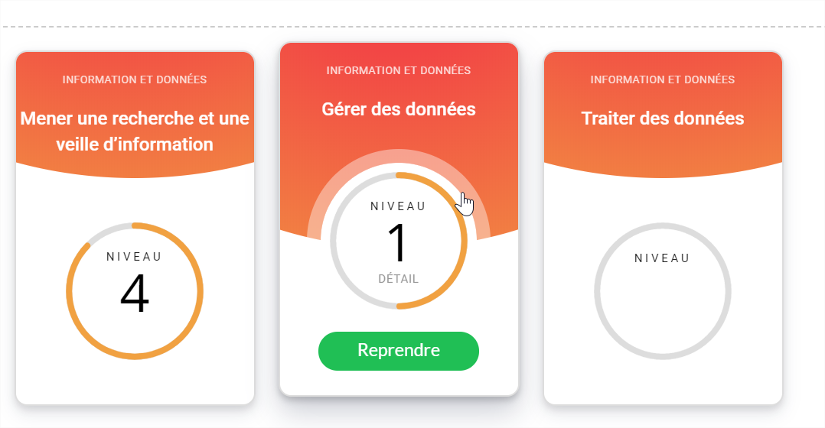
La certification ne porte que sur le niveau actuel du compte, donc il faut passer des niveaux avant l’examen final

Slide 4
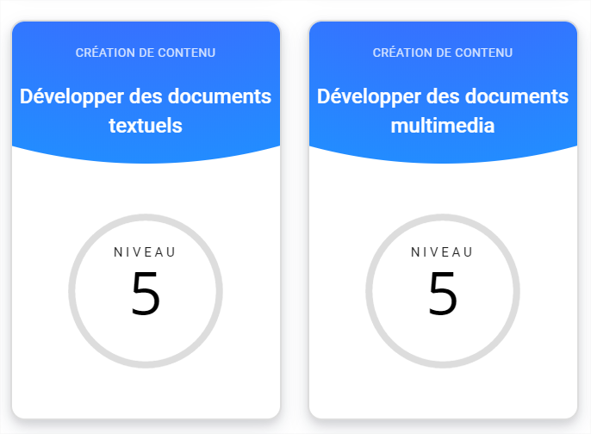
Le niveau des questions de la certification dépend du niveau du compte. Si plus de 50% d’erreur, rien n’est certifié!
Ne surtout pas demander trop d’aide pour s’entrainer, car le niveau atteint doit être réalisable lors de l’examen!!

Slide 5
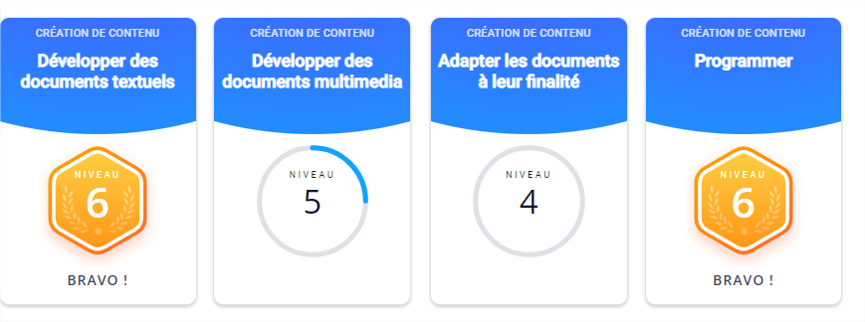
Le 14 décembre, examen sur PiX: à partir d’un compte vide, monter le plus possible 4 compétences

Slide 6
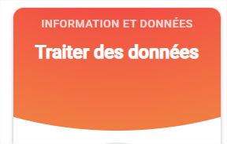
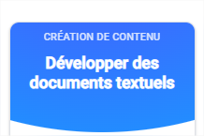
Imposé: prendre la compétence Traiter des données (Excel) et la compétence Développer des documents textuels (Word)
2 au choix

Slide 7
Montez au maximum ces 4 compétences en 1h! Vous pouvez vous entrainer sur votre compte (ou sur un compte vide) d’ici là
2 au choix

Slide 8
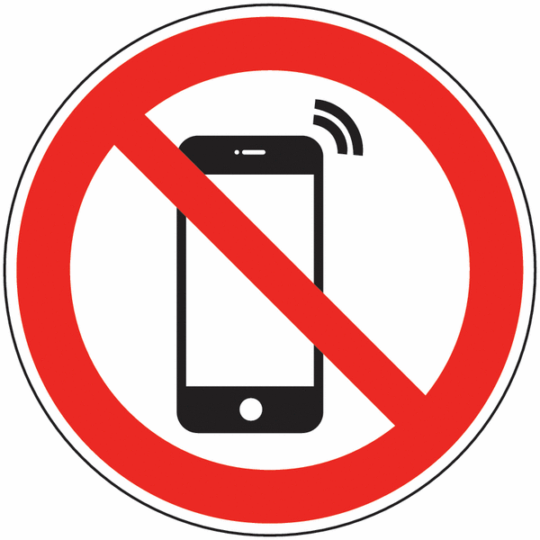
Lors de l’examen et de la certification, vous devez utiliser les ordinateurs de l’IUT et l’utilisation des téléphones est interdit

Slide 9
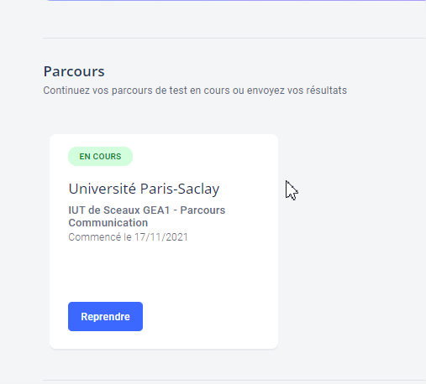
Pour la fin du semestre (15/12), finir et transmettre les parcours « Création de Contenu » et « Protection et sécurité »

Slide 10
Pour vous inscrire aux parcours, « entrer un code » JBMJCS867 et HGJSJV156, puis remplir le formulaire avec votre numéro d’étudiant d’IUT

Slide 11
PiX donne 2 notes
Résultat des parcours
PPT+Word – TD4 | 6
QCM Excel – TD6 | 4
Examen PIX – TD8 | 8
Parcours PiX | 2
=Note CC | 20
Résultat de l’examen (somme des niveaux)

